Slide 1
JUnit单元测试框架

Slide 2
本章大纲
什么是单元测试
JUnit的介绍
JUnit的常用注解
hamcrest断言
参数化
Test Suite

Slide 3
什么是单元测试
什么是单元测试？
单元测试（Unit Testing）是指在计算机编程中，针对程序模块来进行正确性检验的测试。
为什么要进行单元测试？
重用测试，应付将来的实现的变化。
提高士气，明确我的代码是没问题的。

Slide 4
单元测试的特点
通常采用基于类或者类的方法进行测试
程序单元和其他单元是相互独立的。
单元的执行速度很快
单元测试发现的问题，容易定位
通过了解代码的实现逻辑进行测试，通常称之为白盒测试

Slide 5
为什么学习单元测试框架
提供用例组织与执行
提供丰富的比较方法
提供丰富的日志

Slide 6
本章大纲
什么是单元测试
JUnit的介绍
JUnit的常用注解
hamcrest断言
参数化
Test Suite

Slide 7
JUnit的介绍
JUnit is a simple framework to write repeatable tests. It is an instance of the xUnit architecture for unit testing frameworks.
JUnit是一个Java语言的单元测试框架。Junit测试是程序员测试，即所谓白盒测试，因为程序员知道被测试的软件如何（How）完成功能和完成什么样（What）的功能。
最新的JUnit版本是Junit5
作者:Erich Gamma 和 Kent Beck

Slide 8
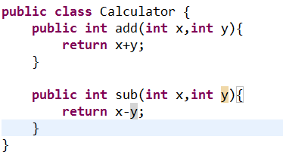
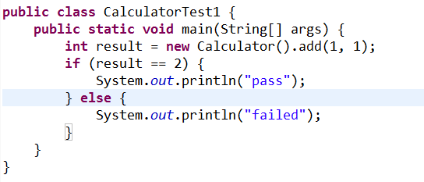
没有使用JUnit会怎么样？

Slide 9
JUnit3的使用
在Junit3中规定如果是一个测试方法，那么必须要遵守以下4点:
1.方法void无返回
2.test开头的方法名
3.方法没有输入参数
4.测试的类必须继承于TestCase

Slide 10
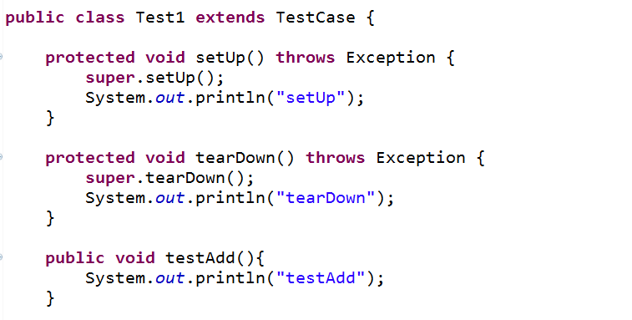
JUnit3的使用

Slide 11
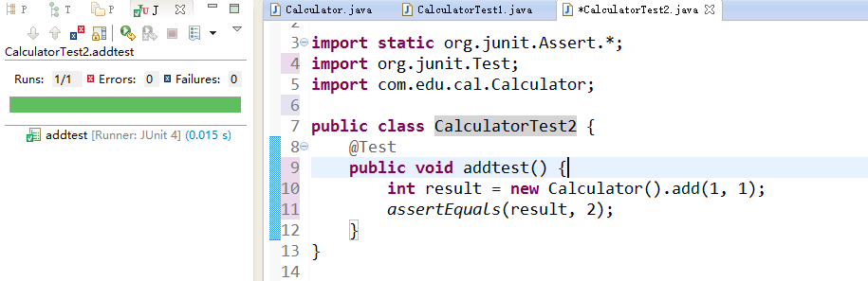
使用了JUnit4后
Keep the bar green to keep the code clean

Slide 12
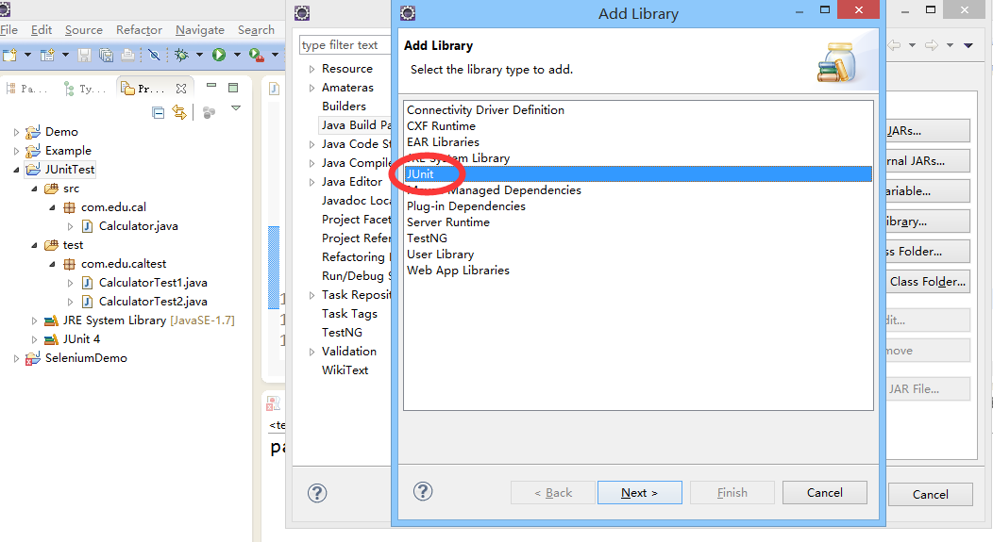
导入JUnit
Build Path->Configure->Add Library
import org.junit.*;

Slide 13
JUnit的使用
测试方法上必须使用@Test进行修饰
测试方法必须使用public void修饰，不能带任何的参数
新建一个源代码目录来存放测试代码
测试类的包应该和被测试类保持一致
测试单元中的每个方法都必须可以独立测试，测试方法之间不能有任何的依赖
建议测试类使用Test作为类名的后缀
建议测试方法使用test作为方法名的前缀

Slide 14
本章大纲
什么是单元测试
JUnit的介绍
JUnit的常用注解
hamcrest断言
参数化
Test Suite

Slide 15
JUnit4 常用注解(JunitDemo.java)
Annotations | 含义
@Test | 定义一个要测试的方法
@Test(expected=XXException.class) | 检测方法是不是抛出了对应的异常
@Test(timeout=100) | 如果方法的执行操作毫秒数 >100ms，那么方法失败
@Before | 每一个测试方法之前运行一次，常用来进行一些测试环境的准备，例如：读入数据，初始化类
@After | 每一个测试方法之后运行一次，与@Before对应，做一个清理/释放的工作
@BeforeClass | 所有测试方法之前运行，只执行一次，且必须为static void，类加载时运行。常用做一些所有的测试方法都要依赖的工作：数据库的连接
@AfterClass | 所有测试方法之后运行 ，只执行一次，且必须为static void 与@BeforeClass 相对应，做一些类级别的清理工作
@Ignore | 表明测试方法是被忽略的
Junit用例的执行顺序如下： | 运行@BeforeClass->测试类实例化->运行@Before->运行@Test->运行@After->运行@AfterClass

Slide 16
比较预期结果与实际结果
assertEquals(a, b) | 测试a是否等于b
assertNotEquals(a, b) | 测试a是否不等于b
assertFalse(a) | 测试a是否为false
assertTrue(a) | 测试a是否为true
assertNull(a) | 测试a是否为null
assertNotNull(a) | 测试a是否非空
assertSame(a, b) | 测试a和b是否都引用同一个对象
assertNotSame(a, b) | 测试a和b是否没有都引用同一个对象

Slide 17
Failures和Errors
Failures是由断言判断失败引起的，预期结果是实际结果不一致，一定是BUG
Errors是由代码异常引起的，它可以产生于测试代码本身的错误，也可以是被测代码中隐藏的BUG
Failures | Errors
@Test public void test(){ int i=10; assertEquals(1, i); } | @Test public void test(){ int[] i = null; assertEquals(1, i[0]); }

Slide 18
本章大纲
什么是单元测试
JUnit的介绍
JUnit的常用注解
hamcrest断言
参数化
Test Suite

Slide 19
hamcrest断言
一般匹配符
assertThat(s, allOf(greaterThan(1), lessThan(3)));
assertThat(s, anyOf(greaterThan(10), lessThan(5)));
assertThat(s, anything());
assertThat(s, is(2));
assertThat(s, not(1));
assertThat( str, not( “hebei" ) );

Slide 20
hamcrest断言
数值匹配符
assertThat(d, closeTo(3.0, 0.5));
assertThat(d, greaterThan(3.0));
assertThat(d, lessThan(3.5));
assertThat(d, greaterThanOrEqualTo(3.3));
assertThat(d, lessThanOrEqualTo(3.4));

Slide 21
hamcrest断言
字符串匹配符
assertThat(n, containsString("ci"));
assertThat(n, startsWith("Ma"));
assertThat(n, endsWith("i"));
assertThat(n, equalTo("Magci"));
assertThat(n, equalToIgnoringCase("magci"));
assertThat(n, equalToIgnoringWhiteSpace(" Magci "));
Notes:
equalTo 可比较两个对象
Is 比较两个值

Slide 22
hamcrest断言
集合匹配符
assertThat(l, hasItem(“Tom"));
assertThat(m, hasEntry(( "key", "value" ));
assertThat(m, hasKey("mgc"));
assertThat(m, hasValue("Magci"));

Slide 23
本章大纲
什么是单元测试
JUnit的介绍
JUnit的常用注解
hamcrest断言
参数化
Test Suite

Slide 24
JUnit参数化
1.更改默认的运行器@RunWith (Parameterized.class)修饰
2.声明变量来存放预期值和结果值
3.声明一个返回值为Collection的公共静态方法，并使用@Parameters进行修饰
4.为测试类声明一个带有参数的公共构造方法，并在其中为之声明变量赋值
参考文档：http://www.cnblogs.com/mengdd/archive/2013/04/13/3019336.html
Notes:
参考文档：http://www.cnblogs.com/mengdd/archive/2013/04/13/3019336.html

Slide 25
本章大纲
什么是单元测试
JUnit的介绍
JUnit的常用注解
hamcrest断言
参数化
Test Suite

Slide 26
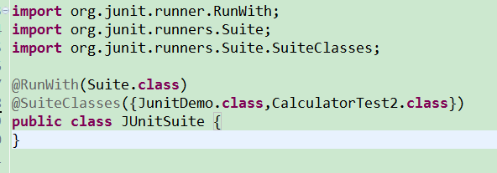
测试套件
测试套件就是批量依次执行不同的测试类
写一个作为测试套件的入口类，这个类不包含其他的方法，更改测试运行器为Suite.class，将要测试的类作为数组传入到@SuiteClasses({})

Slide 27
总结 JUnit3与JUnit4区别
JUnit3.8依赖于反射（测试方法必须以test开头），继承于TestCase 类，JUnit4依赖于注解@Test 、@Before 、@After，语法上测试方法可以任意指定(Junit3Test.java)
JUnit3.8 | JUnit4
public void testAdd() { int expected = 3; int trueValue = cal.add(1, 2); assertEquals(expected, trueValue); } | @Test public void testAdd() { int expected = 2; int trueValue = cal.divide(4,2); assertEquals(expected, trueValue); }
Notes:
JUnit3.8使用命名约定和反射来定位测试

Slide 28
JUnit5
官网：https://junit.org/junit5/
中文用户指南：http://sjyuan.cc/junit5/5.1.0/user-guide-cn/
http://www.eclipse.org/community/eclipse_newsletter/2017/october/article5.php
要求：Eclipse Oxygen.1a (4.7.1a)以上的版本
与Junit区别
导入测试测试注解（@Test）和断言方法（assertEquals）的路径不同
不需要手动把测试和测试方法声明为 public 了

Slide 29
